Slide 1
Проект участка недр (горного отвода)
Преподаватель: Абен Ерболат, канд.техн.наук, ассоц. профессор кафедры «Горное дело»
aek554@mail.ru, y.aben@satbayev.university

Slide 2
Содержание
Понятие горного отвода
Состав и содержание горного отвода
Содержание горного отвода

Slide 3
По завершению урока Вы будете знать:
Данные необходимые для разработки проекта горного отвода
Содержание проекта горного отвода
Графические материалы проекта горного отвода

Slide 4
Понятие горного отвода
Горный отвод – документ, являющийся неотъемлемой частью контракта на добычу, совмещенную разведку и добычу, графически и описательно определяющий участок недр, в пределах которого недропользователь вправе проводить добычу, строительство и (или) эксплуатацию подземных сооружений, не связанных с разведкой и (или) добычей

Slide 5
Состав и содержание горного отвода
Для разрабтки проекта горного отвода лицензия не требуется.
Проект ГО состоит из следующих основных разделов:
Пояснительного раздела (текстовый материал)
Графические материалы
Пояснительный раздел состоит:
Введения
Общие сведения о месторождении
Краткие сведения о проведенных геологоразведочных работах на месторождении
Состав и параметры рудных тел месторождения
Сведения о запасах
Обоснование границ Горного отвода
Охрана недр и водных ресурсов
Заключение

Slide 6
Содержание проекта горного отвода
Введение – основание для разработки проекта, первоначальные данные, краткая информация по каждому разделу проекта
Общие сведения о месторождении – месторасположение месторождения, климатические условия, инфраструктура

Slide 7
Содержание проекта горного отвода
Краткие сведения о проведенных геологоразведочных работах на месторождении – физико-механические свойства месторождения, горных пород, история геологоразведочных работ.
Состав и параметры рудных тел месторождения – сколько рудных тел на месторождении, их параметры (длина, глубина, мощность)
Сведения о запасах – эти данные берутся с протокола ГКЗ или с экспертного заключения ГКЗ – сколько балансовых и забаласовых запасов, их категории (А, В, и т.д.) и т.д.

Slide 8
Содержание проекта горного отвода
Обоснование границ Горного отвода
–границы Горного отвода проводятся исходя из распространения контуров полезных ископаемых, находящихся на Государственном балансе. Границы рудных тел устанавливаются бурением разведочных скважин, проходкой горных выработок.

Slide 9
Список графических приложений
План Горного отвода месторождения.
Геологическая карта месторождения.
Геологический разрез
Проекции рудных тел на дневную поверхность
Блокировка запасов в проекции на вертикальную плоскость

Slide 10
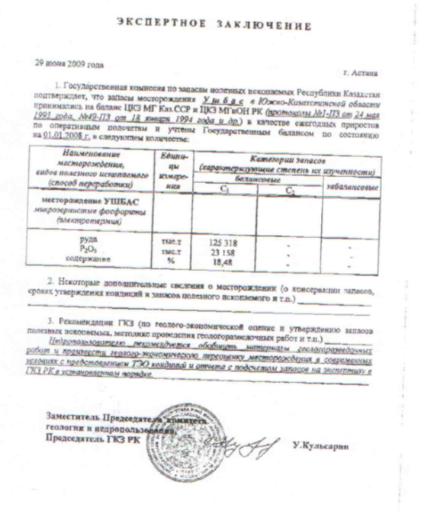

Slide 11
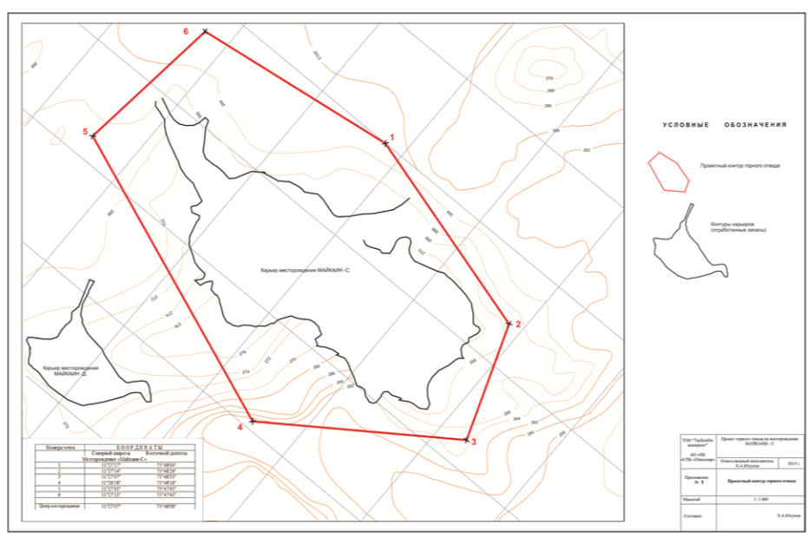

Slide 12
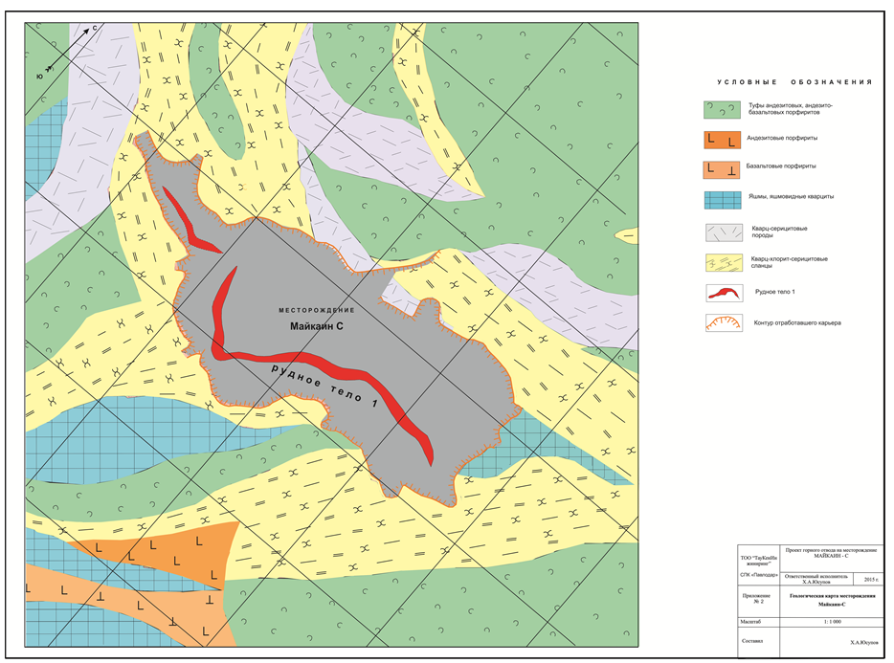

Slide 13
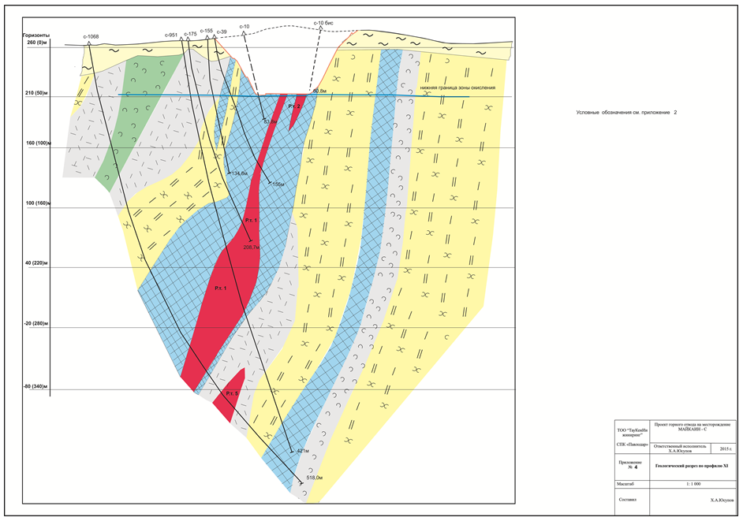

Slide 14
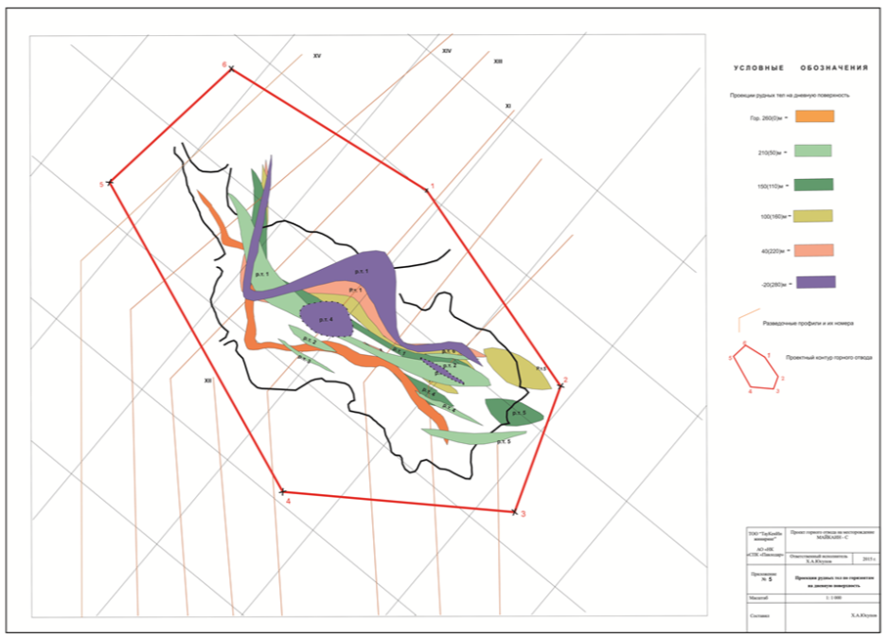

Slide 15
